Slide 1
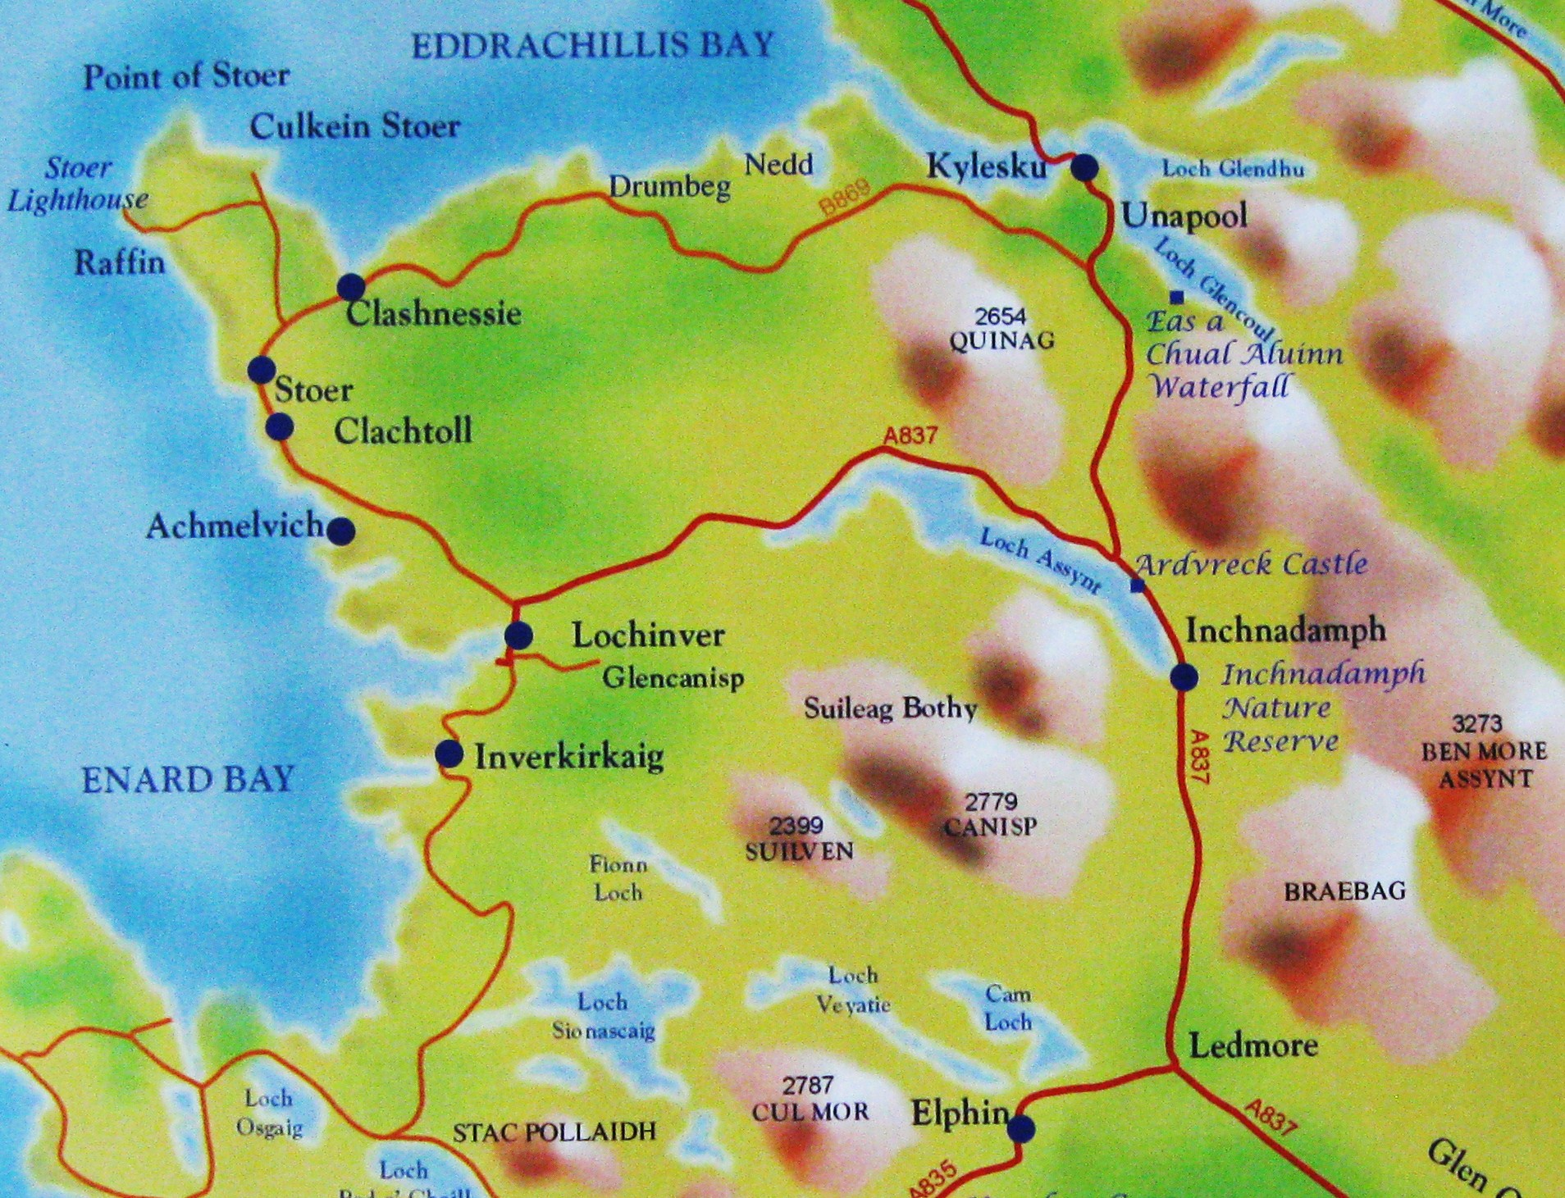
2
1
5
4
3

